Slide 1
SOSIOLOGI SASTRA
DALAM KAJIAN DAN KAPITA SELEKTA SASTRA
NAZLA MAHARANI UMAYA, M.HUM.

Slide 2
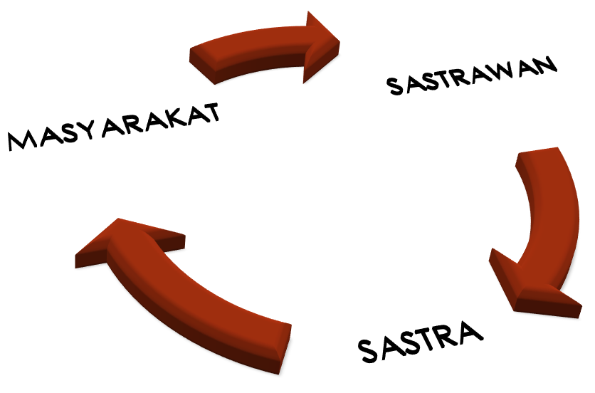
KONSEP DASAR
SASTRA
KEHIDUPAN SOSIAL
Karya sastra diciptakan sastrawan untuk dinikmati masyarakat.
Sastrawan adalah anggota masyarakat sosial tertentu
Karya Sastra berisikan gambaran kehidupan sosial

Slide 3
CAKUPAN SOSIOLOGI SASTRA
latar belakang sosial pengarang yangmenentukan isi karangannya
Golongan dalam karya sastra yang diwakili oleh pengarang
kegemaran masyarakat terhadap karya sastra tertentu
Karya sastra yang mencerminkan keadaan zamannya
Pengaruh masyarakat terhadap penulisan karya sastra
Perkembangan bentuk dan isi karya sastra dan upaya sastrawan terhadap selera pembacanya
Frase de Bonald: literature is an expression of society (sastra adalah ungkapan perasaan masyarakat)

Slide 4
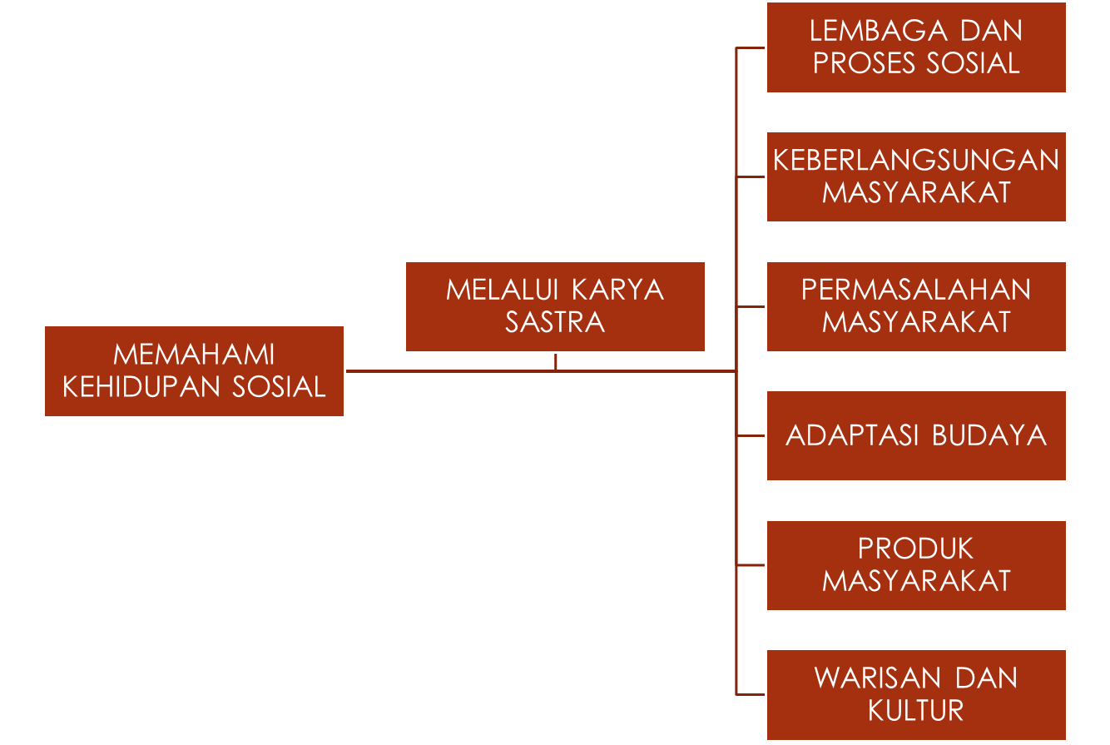
MEMAHAMI SOSIOLOGI SASTRA

Slide 5
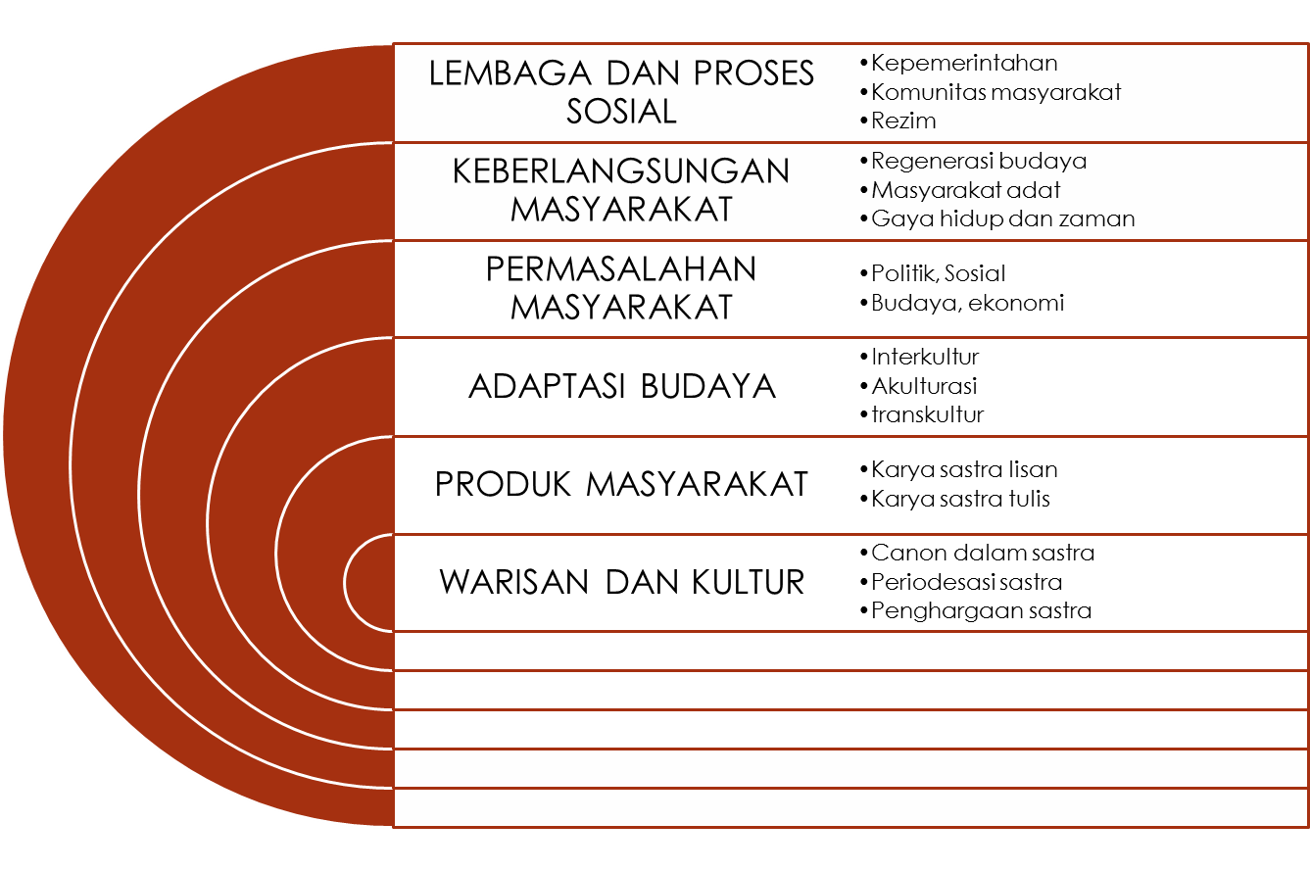

Slide 6
PENDEKATAN DALAM KAJIAN SOSIOLOGI SASTRA
Konteks sosial pengarang
Faktor-faktor yang mempengaruhi pengarang dalam menciptakan karya sastra. Faktor-faktor tersebut antara lain mata pencaharian, profesi kepegawaian, dan masyarakat lingkungan pengarang.
Sastra sebagai cerminan masyarakat
karya sastra mengungkapkan gejala sosial masyarakat dimana karya itu tercipta dalam sastra akan terkandung nilai moral, politik, pendidikan, dan agama dalam sebuah masyarakat.
Fungsi sastra
Fungsi sastra dalam hal ini adalah nilai seni dengan masyarakat, apakah di antara unsur tersebut ada keterkaitan atau saling berpengaruh.

Slide 7
CAKUPAN KAJIAN SOSIOLOGI SASTRA
STRUKTURALISME GENETIK
PSIKOANALISIS
MARXISME
POST MODERNISME
HEGEMONI
IDEOLOGIS
DIALOGIS

Slide 8
CAKUPAN CABANG TEORI SOSIOLOGI SASTRA
Strukturalisme genetik : Strukturalisme genetik memasukan faktor genetik dalam karya sastra, genetik sastra artinya asal usul karya sastra. Adapun faktor yang terkait dalam asal muasal karya sastra adalah pengarang dan kenyataan sejarah yang turut mengkondisikan saat karya sastra itu diciptakan. (memandang dengan 3 konsep dasar, yaitu Konsep Subjek Kolektif, Konsep Pandangan Dunia, dan Konsep “Pemahaman-Penjelasan”

Slide 9
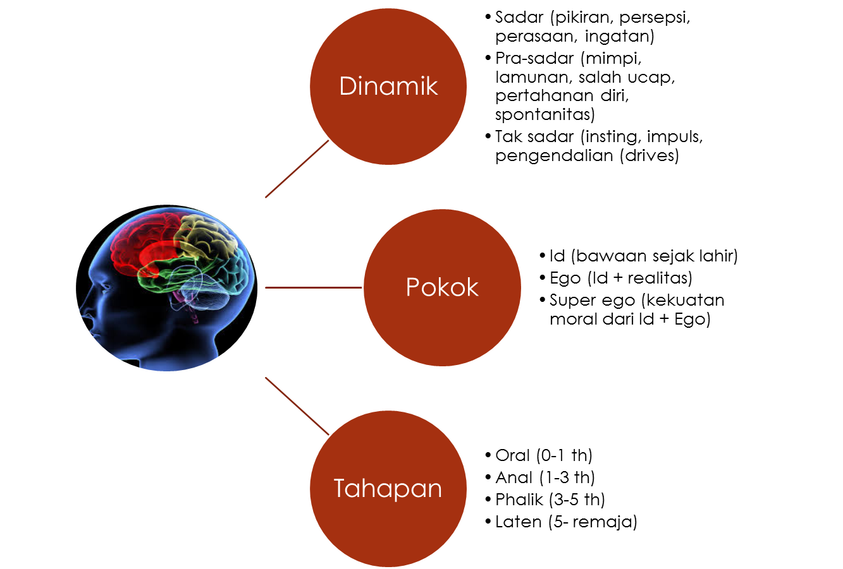
Psikoanalisis : keterkaitan antara psikologi dan sosial

Slide 10
Marxisme
Realitas bukanlah suatu keadaan tertentu, melainkan sebuah proses sejarah yang terus berlangsung.
Kunci untuk memahami realitas adalah memahami hakikat perubahan sejarah.
Perubahan sejarah tidak bersifat acak, melainkan mengikuti suatu hukum yang dapat ditemukan.
Hukum perubahan itu adalah dialektika, yakni pola gerakan triadik yang terus berulang antara tesis, antitesis, dan sintesis.
hukum adalah alienasi-yang menjamin bahwa urutan keadaan itu pada akhirnya akan dibawa menuju sebuah akhir akibat kontradiksi-kontradiksi
Proses berjalan di luar kendali manusia, bergerak karena hukum-hukum internalnya sendiri, sementara manusia hanya terbawa arus bersama dengannya.
Proses itu akan terus berlangsung sampai tercapai suatu situasi, di mana semua kontradiksi internal sudah terselesaikan.
Manusia menjadi penentu perubahan.
Manusia dimungkinkan untuk memperolah kebebasannya dan pemenuhan diri.
Masyarakat bebas adalah sebuah masyarakat organic atau inti tidak dikendalikan apapun

Slide 11
Posmodernisme
faham yang meleburkan dua buah oposisi, budaya tinggi dan rendah, penampian dan kenyataan, oposisi biner.
Ciri konsep posmodernisme:
Menginginkan penghargaan besar terhadap alam.
Menekankan pentingnya bahasa dalam kehidupan manusia.
Mengurangi kekaguman terhadap ilmu pengetahuan, kapitaslisme, dan teknologi.
Menerima tantangan agama lain terhadap agama dominant.
Menerima dan peka terhadap agama baru.
Menggeser dominasi kulit putih di dunia barat.
Mendorong kebangkitan golongan tertindas, seperti golongan ras, gender, kelas sosial yang tersisihkan.
Menumbuhkan kesadaran akan pentingnya interdependensi secara radikal dari semua pihak dengan cara yang dapat terpikirkan.

Slide 12
Hegemoni
Dua aliran dalam hegemoni:
suatu dominasi kekuasaan suatu kelas sosial atas kelas sosial lainnya, melalui kepemimpinan intelektual dan moral yang dibantu dengan dominasi atau penindasan. Bisa juga hegemoni didefinisikan sebagai dominasi oleh satu kelompok terhadap kelompok yang lain, dengan atau tanpa ancaman kekerasan, sehingga ide-ide yang didiktekan oleh kelompok dominasi terhadap kelompok yang didominasi/dikuasai diterima sebagai sesuatu yang wajar dan tidak mengekang pikiran
kesadaran moral, dimana seseorang disadarkan lebih dulu akan tujuan hegemoni itu. Setelah seseorang sadar, ia tidak akan merasa dihegemoni lagi melainkan dengan sadar melakukan hal tersebut dengan suka rela.

Slide 13
Ideologis
kumpulan gagasan-gagasan, ide-ide, keyakinan-keyakinan, yang menyeluruh dan sistematis, yang menyangkut berbagai bidang kehidupan manusia.
Dialogis
suatu teori yang menjunjung tinggi prinsip-prinsip kesetaraan, yaitu prinsip hubungan yang tidak saling meniadakan, tetapi saling menghargai perbedaan, yang agaknya sesuai dengan prinsip dasar di dalam sistem demokrasi.
polifonik dalam karya sastra yang ditandai oleh adanya pluralitas suara atau kesadaran dan suara-suara atau kesadaran itu secara keseluruhan.

Slide 14
PENUGASAN:
MEMBACA KAJIAN SASTRA:
- STRUKTURALISME GENETIK
- PSIKOANALISIS
- MARXISME
- HEGEMONI
- IDEOLOGIS
- DIALOGIS
BAIK DIPERGUNAKAN SEBAGAI TEORI KAJIAN MAUPUN SEBAGAI PENDEKATAN DAN SUDUT PANDANG KAJIAN

